Slide 1
CCL Design AG-Workcamp 2017-18
Lerngruppe 9a und 9b der Friedrich-Kammerer-Gemeinschaftsschule

Slide 3
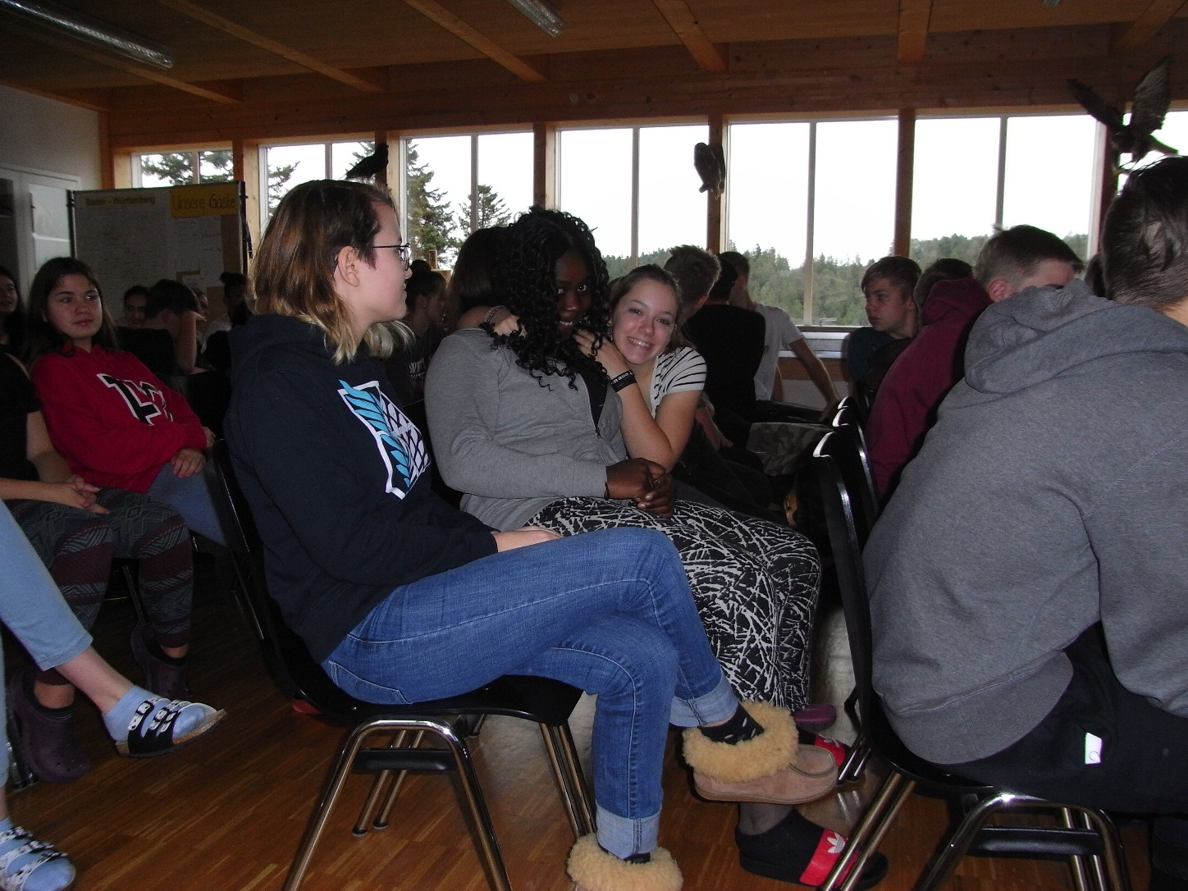
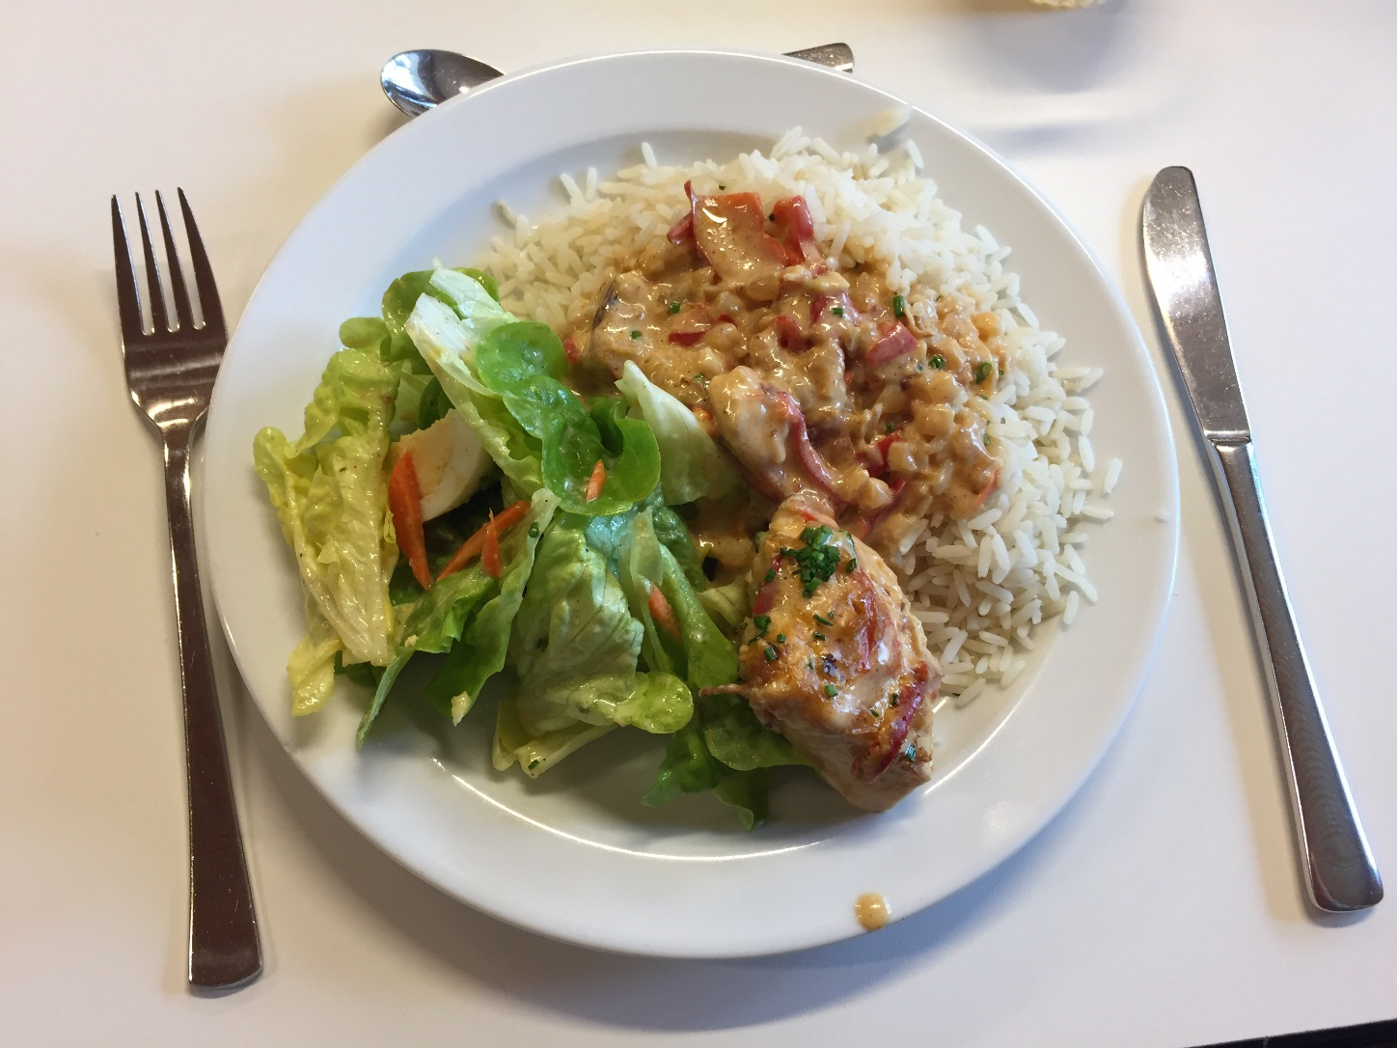
Ankunft Waldschulheim am 20.11.2017

Slide 4
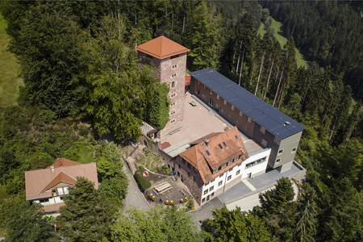
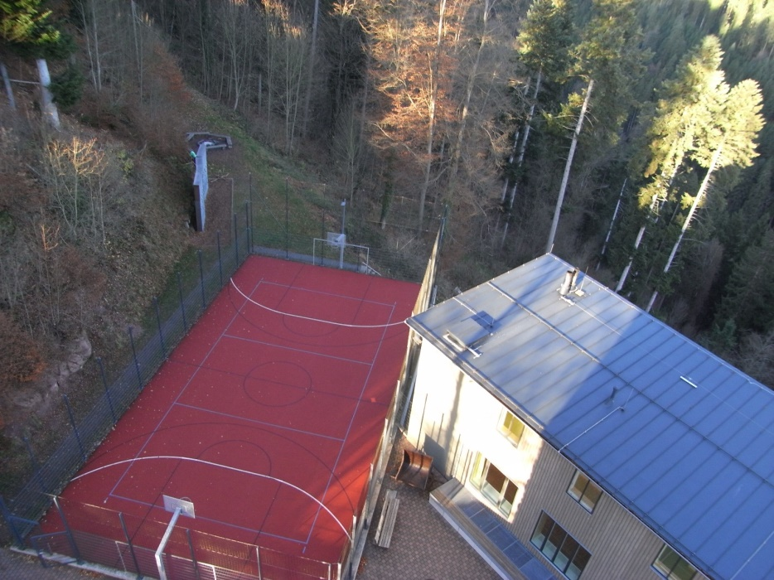
Unsere Unterkunft Burg Hornberg im Landkreis Calw

Slide 5
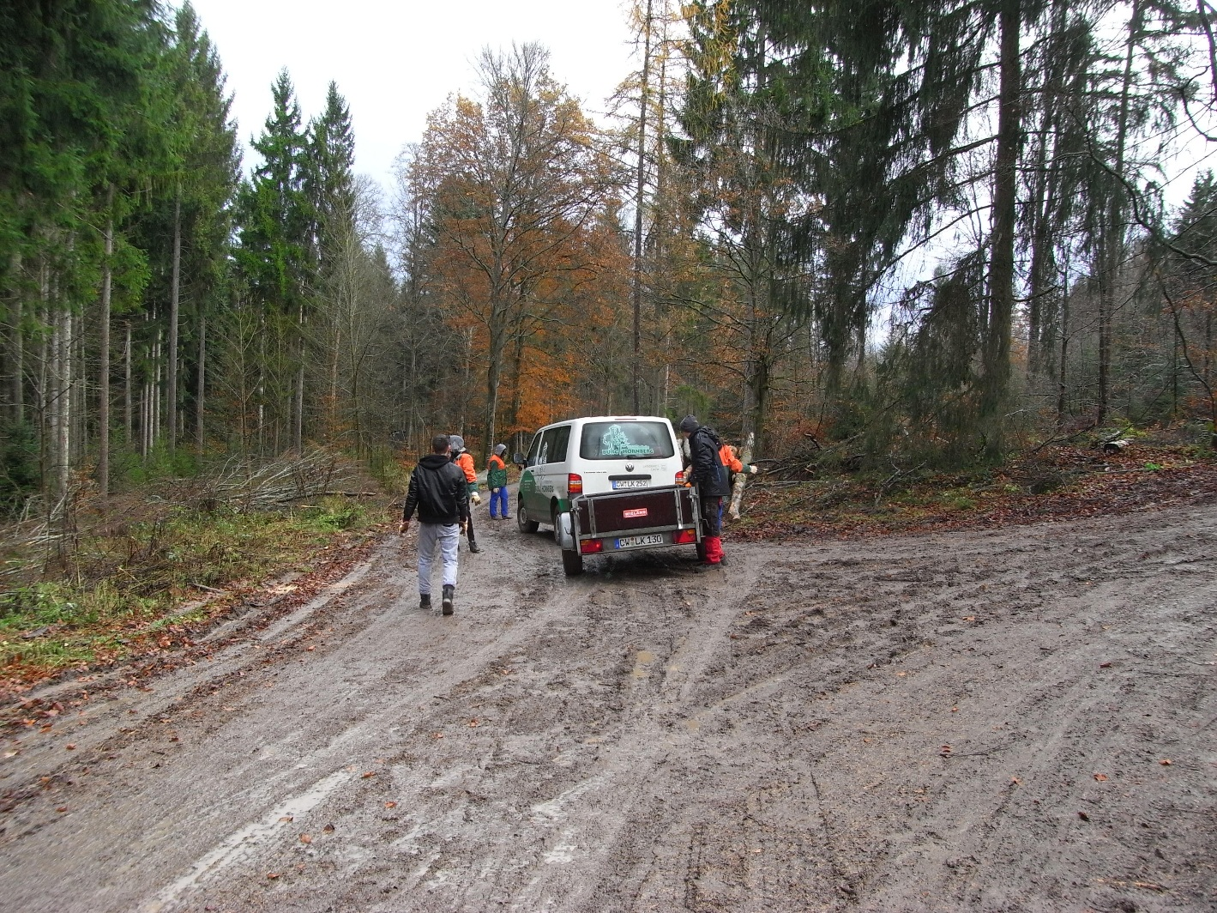
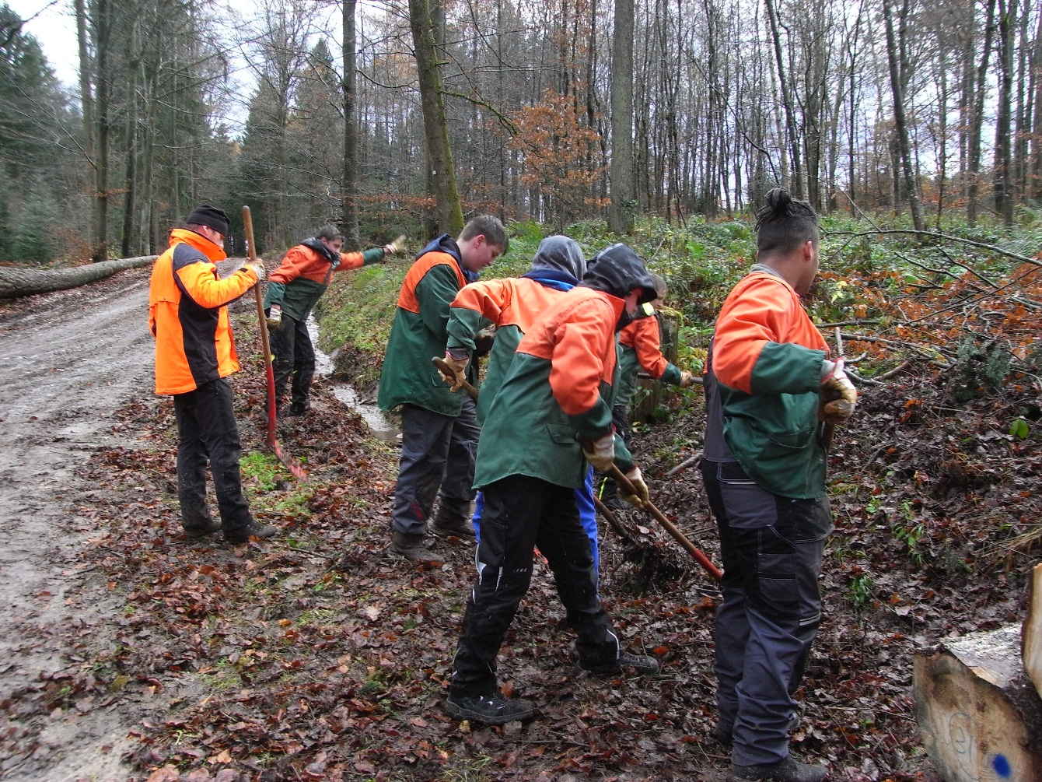
Unser erster Arbeitstag (Freiflächen schaffen)

Slide 6
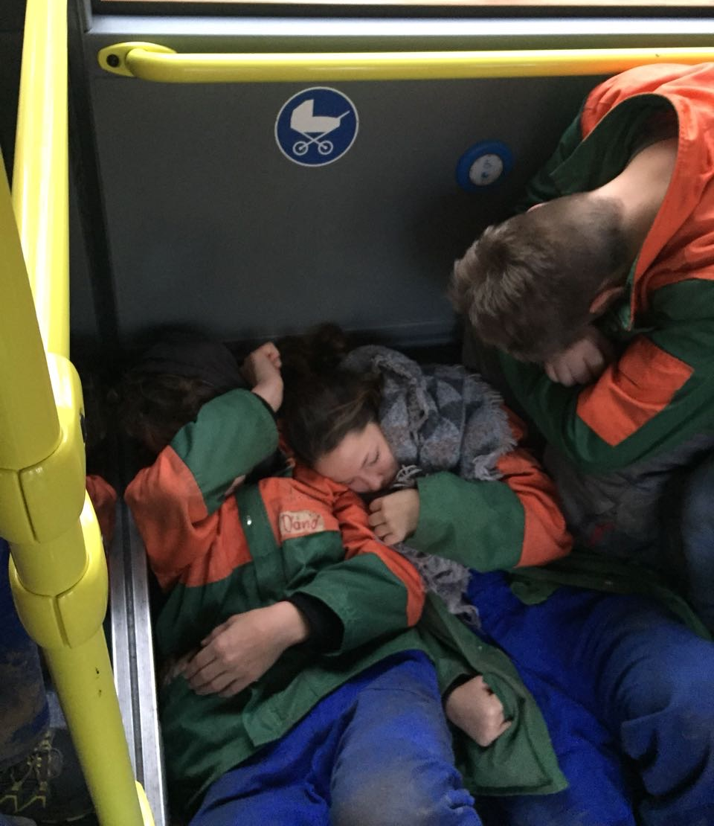
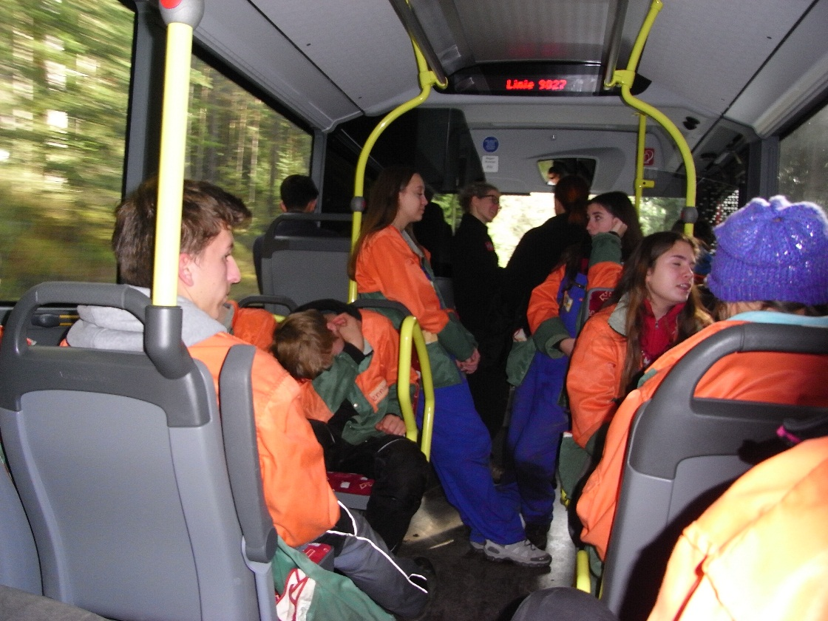
Hin und zurück ging es mit dem Bus:

Slide 7
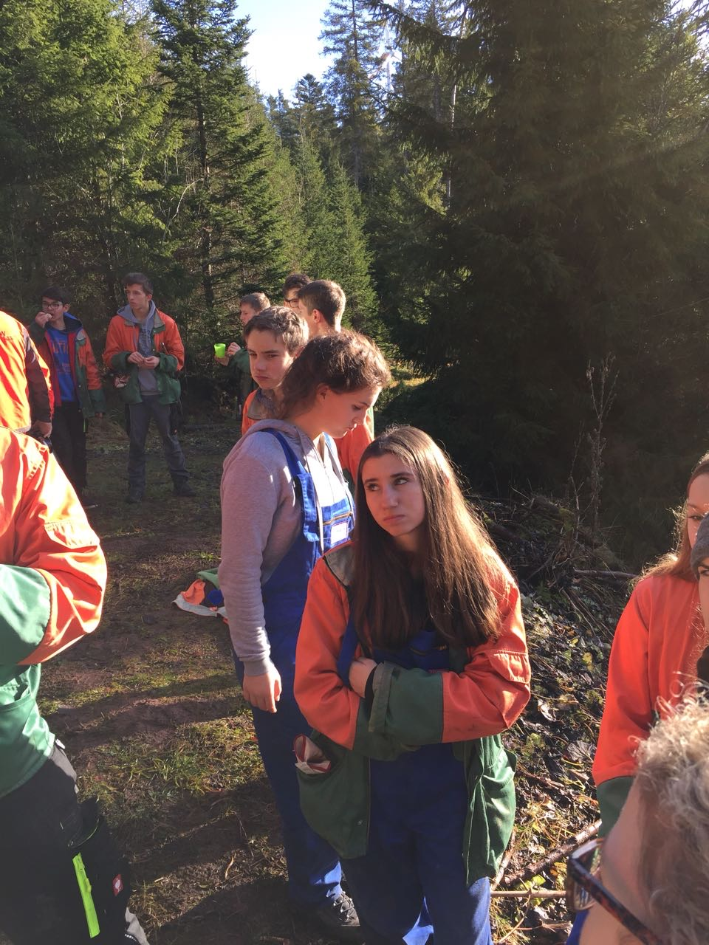
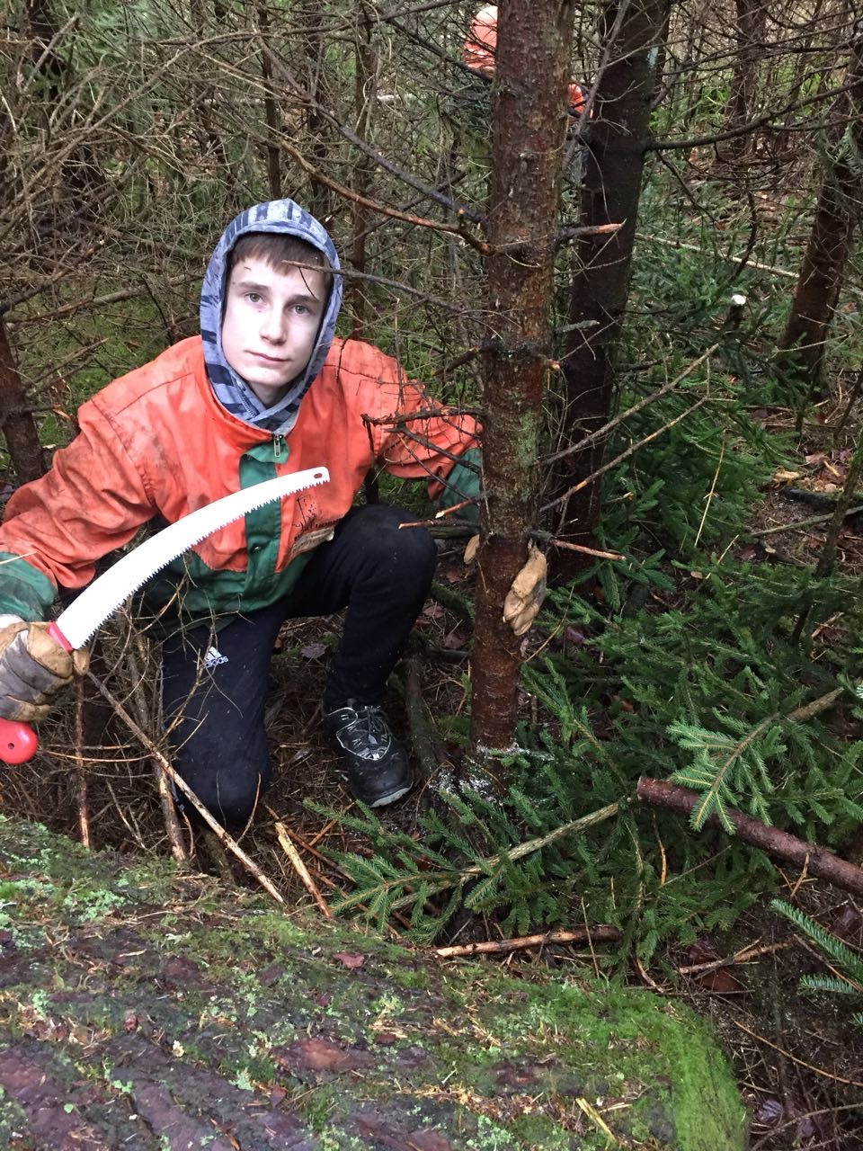
Am zweiten Arbeitstag war sägen angesagt

Slide 8
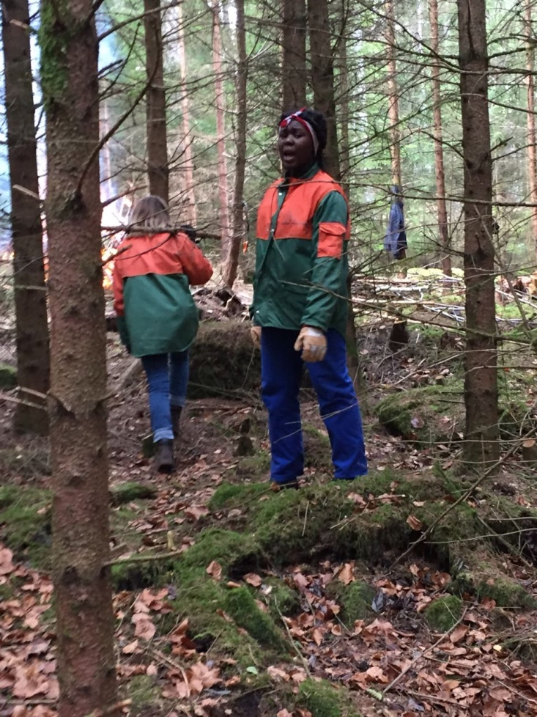
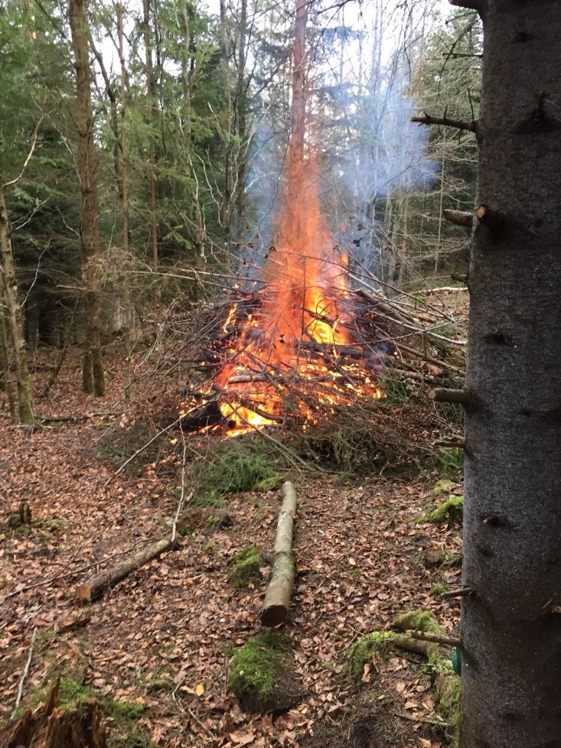
Am dritten Arbeitstag wurde alles unter Aufsicht verbrannt

Slide 9
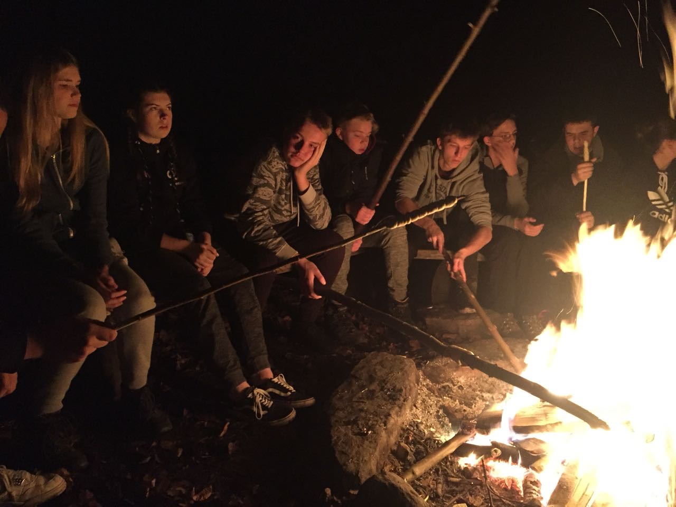
Abends am Lagerfeuer, Zeit zum Entspannen und Reflektieren

Slide 10
Abfahrt am 24.11.2017 nach einer tollen Arbeitswoche!

Slide 11
Danke CCL Design AG Stuttgart
für die Unterstützung
für das Workcamp sagen die Lerngruppen 9A/B
Wir hatten eine tolle Zeit!

